Slide 1

TRƯỜNG TIỂU HỌC ……
CHÀO MỪNG QUÝ THẦY CÔ
VỀ DỰ GIỜ THĂM LỚP
Hoạt động trải nghiệm
BÀI 26: SINH HOẠT LỚP
TIỂU PHẨM TÌNH CẢM GIA ĐÌNH

Slide 2


Slide 3
Thứ……ngày…..tháng…..năm…….
HOẠT ĐỘNG TRẢI NGHIỆM
SINH HOẠT LỚP: CHUẨN BỊ TRANG TRÍ LỚP HỌC
I. Sơ kết hoạt động tuần qua.
1) Kết quả thi đua cuối tuần vừa qua:
- Thực hiện tốt nền nếp học tập, đến lớp đúng giờ tham gia thi đua tuần học tốt do đội cờ đỏ tổ chức.
- Thực hiện tốt việc làm bài tập đầy đủ, chăm chỉ học tập, không nói chuyện riêng trong giờ học.
- Thực hiện tốt vệ sinh cá nhân, vệ sinh lớp học. Tham gia sinh hoạt tập thể nghiêm túc và hoạt thành tốt
2) Tồn tại:
- Có một số bạn đi học muộn, một số bạn vẫn nói chuyện riêng trong giờ học.

Slide 4
Thứ……ngày…..tháng…..năm…….
HOẠT ĐỘNG TRẢI NGHIỆM
SINH HOẠT LỚP: CHUẨN BỊ TRANG TRÍ LỚP HỌC
II. Kế hoạch hoạt động tuần tới.
- Thi đua lập thành tích chào mừng ngày…………….
- Tiếp tục thực hiện tốt nền nếp học tập, đến lớp đúng giờ tham gia thi đua tuần học tốt do đội cờ đỏ tổ chức.
- Khắc phục những tồn tại trong tuần trước để hoàn thành xuất sắc nhiệm vụ tuần này.
- Thực hiện tốt việc làm bài tập đầy đủ, chăm chỉ học tập, không nói chuyện riêng trong giờ học.
- Thực hiện tốt vệ sinh cá nhân, vệ sinh lớp học. Tham gia sinh hoạt tập thể nghiêm túc và hoạt thành tốt

Slide 5
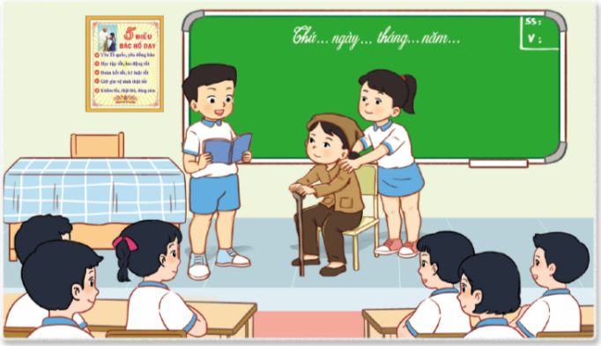
Thứ……ngày…..tháng…..năm…….
HOẠT ĐỘNG TRẢI NGHIỆM
SINH HOẠT LỚP: CHUẨN BỊ TRANG TRÍ LỚP HỌC
III. Sinh hoạt chủ đề: Trình diễn tiểu phẩm “Tình cảm gia đình”.
1) Phân công nhiệm vụ và chuẩn bị mỗi tổ thảo luận xây dựng và trình diễn một tiểu phẩm về “tình cảm gia đình”.
Làm việc nhóm 4

Slide 6
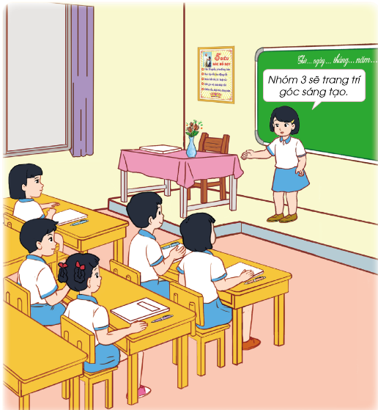
Thứ……ngày…..tháng…..năm…….
HOẠT ĐỘNG TRẢI NGHIỆM
SINH HOẠT LỚP: CHUẨN BỊ TRANG TRÍ LỚP HỌC
III. Sinh hoạt chủ đề “Chuẩn bị trang trí lớp học”.
1) Phân công nhiệm vụ và chuẩn bị đồ dùng, dụng cụ trang trí lớp học.
- Phải đảm bảo an toàn khi thực hiện nhiệm vụ, không được trêu đùa, nghịch trong lúc làm.
- Các tổ phải cử thành viên giám sát, nhắc nhở tổ viên làm việc nghiêm túc, an toàn theo sự phân công.

Slide 7

Thứ……ngày…..tháng…..năm…….
HOẠT ĐỘNG TRẢI NGHIỆM
SINH HOẠT LỚP: CHUẨN BỊ TRANG TRÍ LỚP HỌC
IV. Vận dụng
Chia sẻ với người thân về các hoạt động và cảm xúc của bản thân về tiểu phẩm mình đã tham gia .

Slide 8

XIN CHÂN THÀNH CẢM ƠN
QUÝ THẦY CÔ GIÁO VÀ CÁC EM

